Slide 1
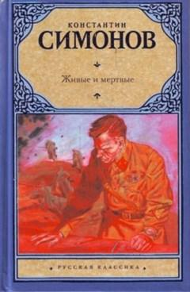


Проза периода Великой Отечественной войны

Slide 2
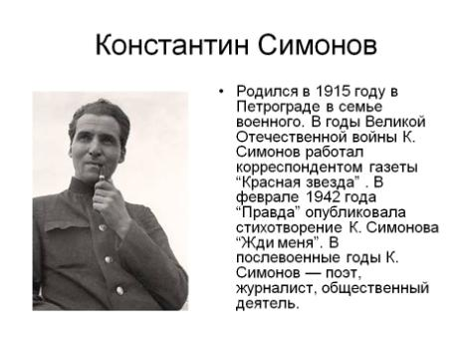

Slide 3
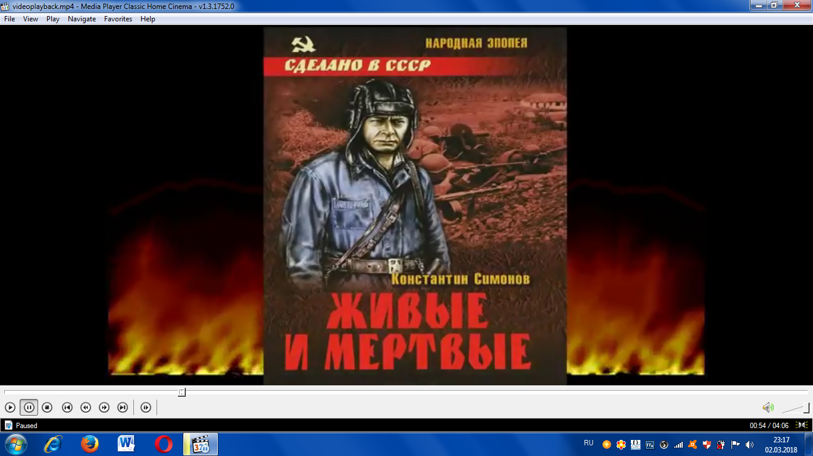
Роман «Живые и мертвые» – роман в трех частях («Живые и мертвые», «Солдатами не рождаются», «Последнее лето»). Произведение написано в жанре романа- эпопеи, сюжетная линия охватывает временной интервал с июня 1941 по июль 1944 года.

Slide 4
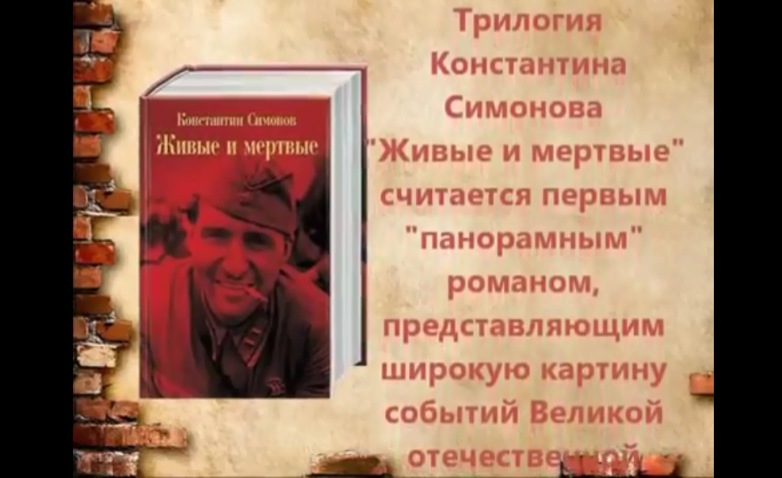
В центре произведения – человек на войне. Писатель изображает судьбы более 200 героев, многие из которых не завершены, что показывает одну из главных трагедий войны.

Slide 5
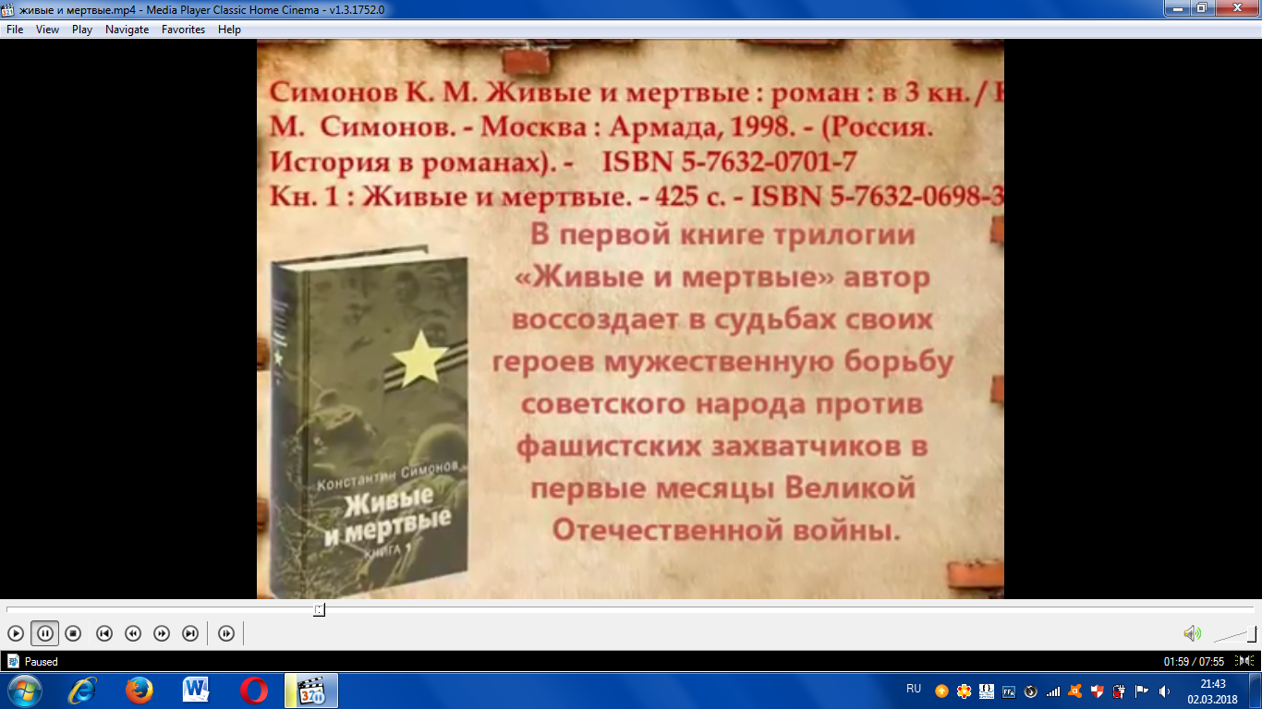

Slide 6
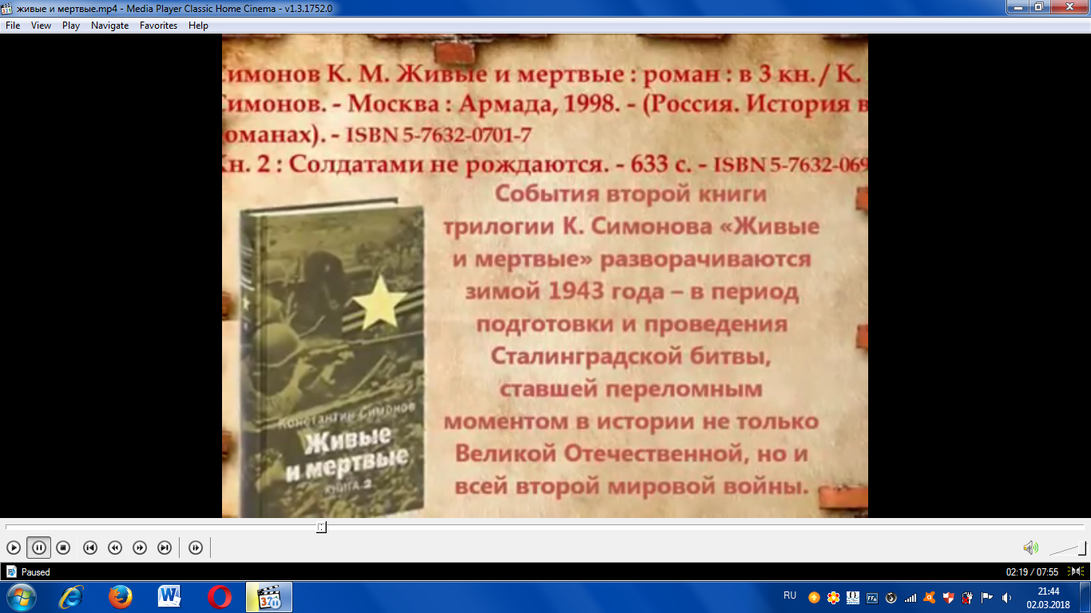

Slide 7
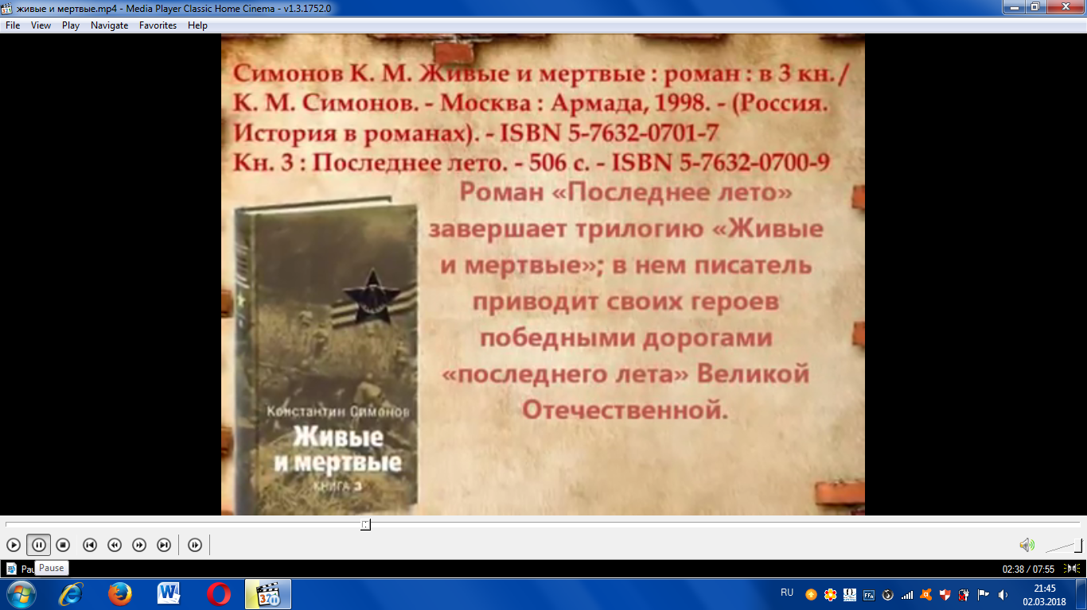

Slide 8
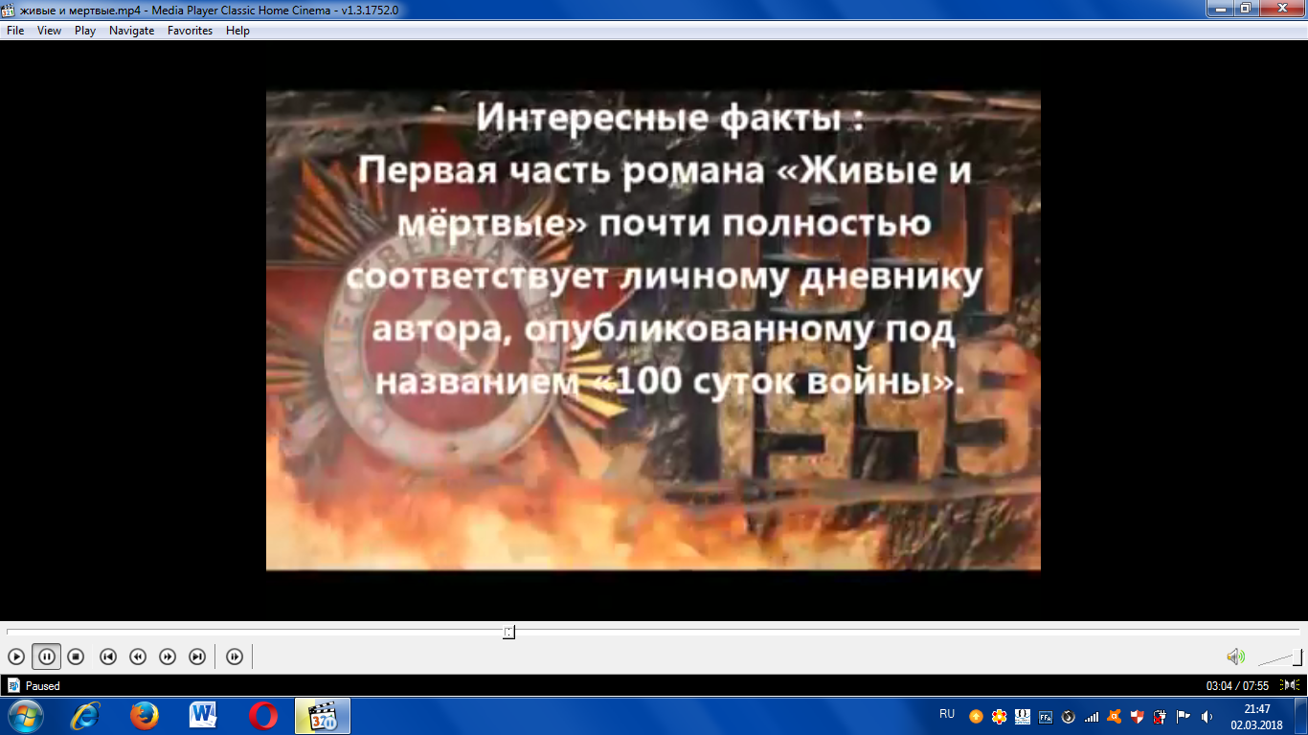

Slide 9
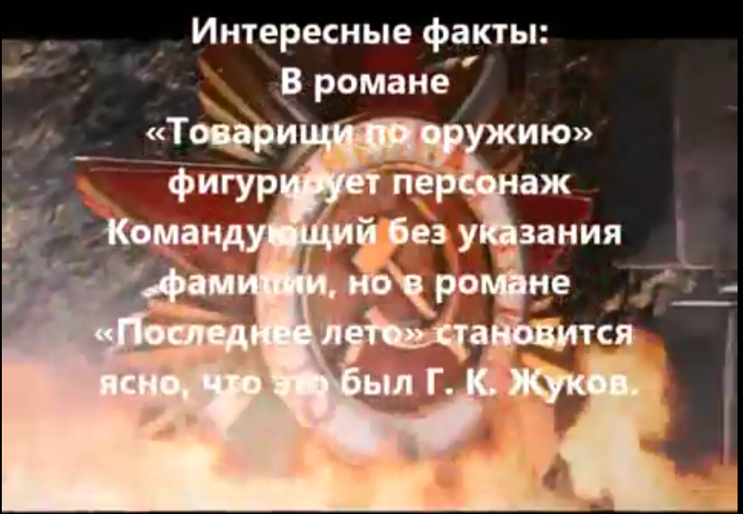

Slide 10
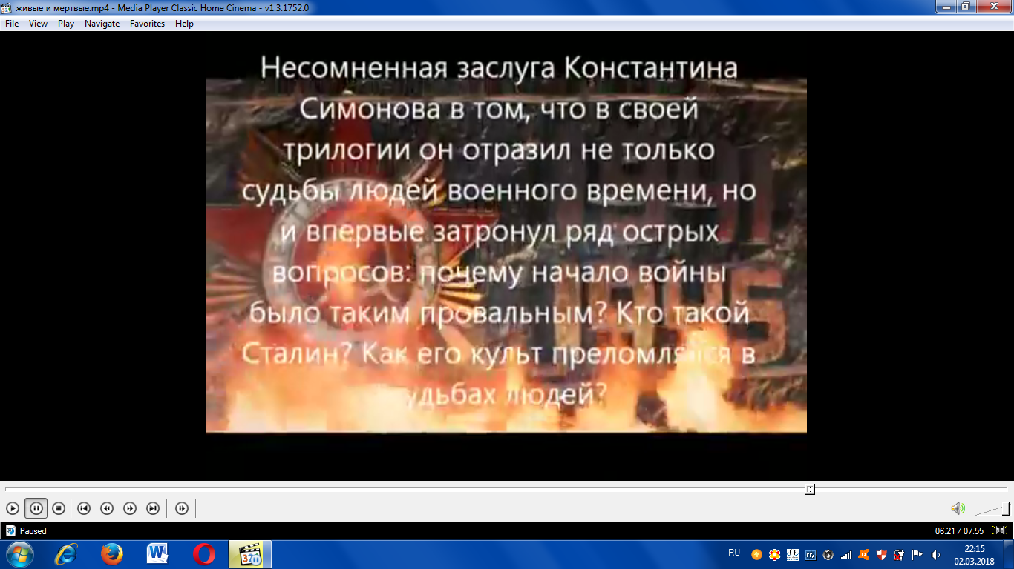

Slide 11
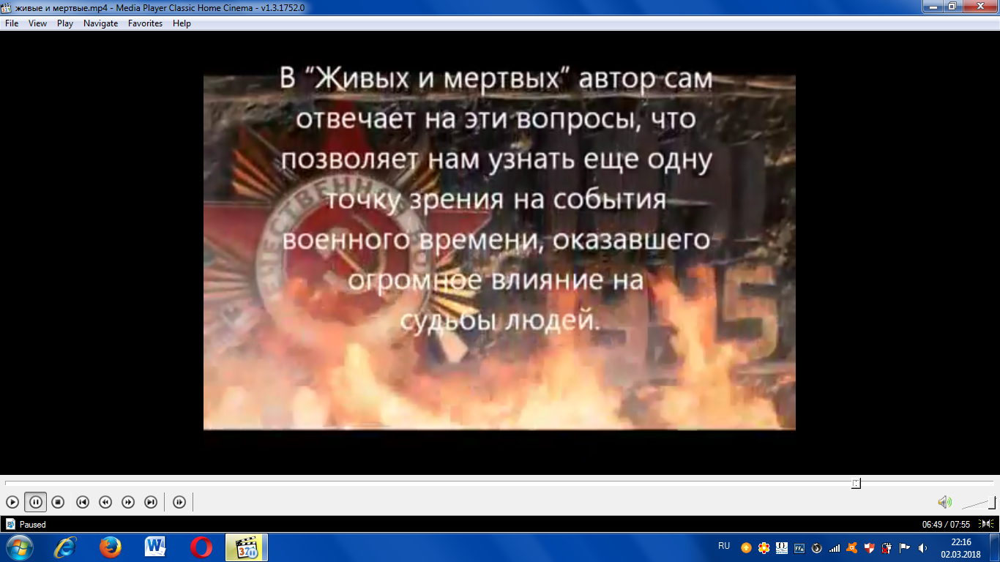

Slide 12
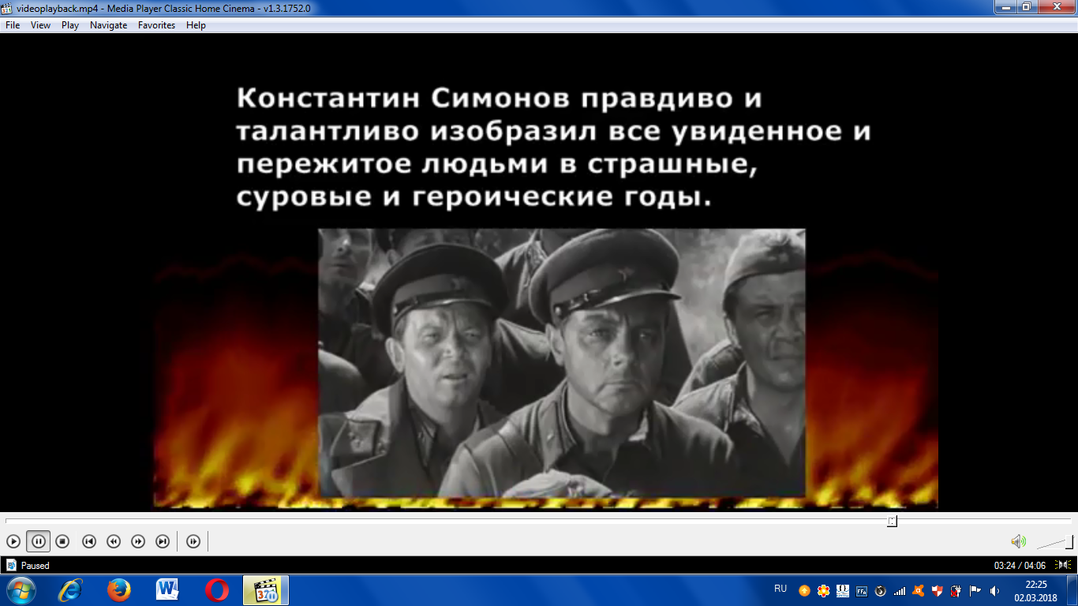

Slide 13
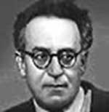
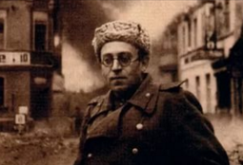
Василий Гроссман
(1905-1964 гг.)
Гроссман Василий Семенович (настоящее имя – Гроссман Иосиф Соломонович), прозаик, драматург.
Во время Отечественной войны был корреспондентом газеты «Красная звезда». Василий Семенович Гроссман бывал не только в дивизиях, но и в полках, на передовой. Пройдя вместе с армией путь до Берлина, опубликовал серию очерков о борьбе народа с фашистскими захватчиками.

Slide 14
Роман «Жизнь и судьба»

Slide 17
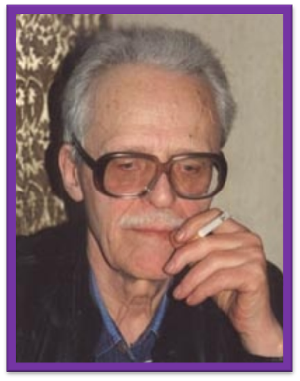
Васильев Борис Львович
родился 21 мая 1924 года в семье командира Красной Армии в городе Смоленске на Покровской горе. Член КПСС с 1952 года. Добровольцем ушел на фронт. В 1943, после контузии, направлен в Военную академию бронетанковых и механизированных войск. Окончив ее в 1948, работал на Урале. В 1969 году Б. Васильев написал повесть “А зори здесь тихие...”, в 1974 году — роман “В списках не значился”, которые посвящены теме Великой Отечественной войны.

Slide 18
Самая знаменитая книга известного русского писателя Бориса Львовича Васильева - повесть «А зори
здесь тихие...», одно
из наиболее искренних и
проникновенных
произведений о Великой
Отечественной войне.

Slide 19
Тема войны в повести
«А зори здесь тихие...»
Наболевшая тема войны, несправедливой и жестокой, поведение разных людей в ее условиях показано на примере героев повести. У каждого из них свое отношение к войне, свои мотивы борьбы с фашистами, кроме основных, и все они разные люди. И именно этим солдатам, молодым девчонкам, предстоит проявить себя в условиях войны; кому-то впервые, а кому-то и нет. Не все девушки проявляют героизм и мужество, не все остаются твердыми и стойкими после первого боя, но все девушки погибают. Только старшина Басков остается в живых и доводит выполнение приказа до конца.
Тема войны актуальна в любое время, потому что там погибают люди. И автор при помощи своего таланта и мастерства смог доказать еще раз ее актуальность. Все тяготы, несправедливости и жестокости автор описывает с неподражаемой простотой и краткостью. Но это не вредит восприятию повести. Сцены из жизни девушек емки и кратки, но дают полное представление о каждой героине. В своих героях автор показывает разные типы людей, их поведение, и это у Васильева, на мой взгляд, получается особенно хорошо. Васильев не просто писатель, а писатель-психолог. И этому он учился не по книжкам, а сама жизнь, точнее, война научила и помогла понимать психологию людей.

Slide 20
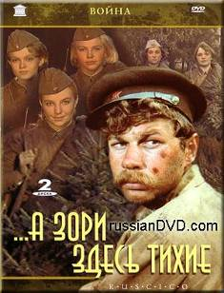
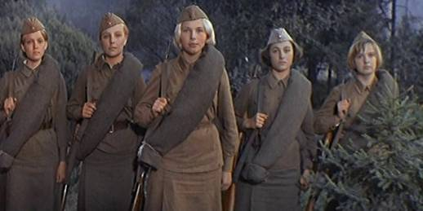
Пять девушек-зенитчиц во главе со старшиной Васковым в мае 1942 года на далеком разъезде противостоят отряду отборных немецких диверсантов-десантников - хрупкие девушки всту-пают в смертельную схватку с крепкими, обученными убивать, мужчинами.

Slide 21
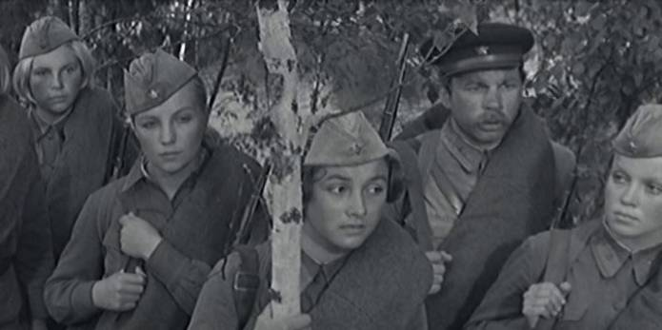
Эти девушки мечтали о большой любви, нежности, семейном тепле – но на их долю выпала жестокая война, и они до конца выполнили свой воинский долг…
Девушки и старшина были вооружены только трёхлинейками и гранатами, но ценой своей жизни сумели остановить фашистов.

Slide 22
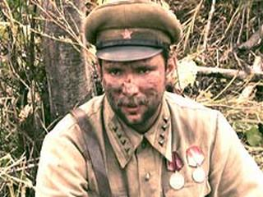
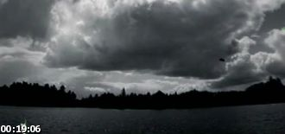
В живых остаётся один старшина, который взял в плен несколько вражеских солдат. Он получает серьёзные ранения, демобилизовывается и усыновляет сына одной из погибших девушек.

Slide 23
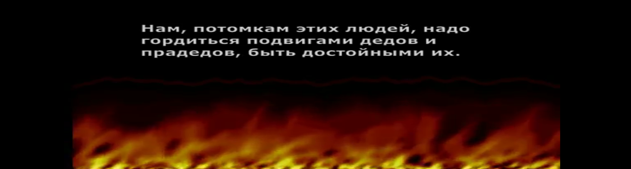
Великая Отечественная война отражена в русской литературе глубоко и всесторонне, во всех своих проявлениях: армия и тыл, партизанское движение и подполье, начало войны, отдельные битвы, героизм и предательство. Авторы военной прозы, как правило, фронтовики, в своих произведениях они опираются на реальные события, на свой собственный фронтовой опыт. В книгах о войне писателей-фронтовиков главной линией проходит солдатская дружба, фронтовое товарищество, тяжесть походной жизни, дезертирство и геройство. На войне разворачиваются драматические человеческие судьбы, от поступка человека зависит порой его жизнь или смерть. Писатели-фронтовики – это целое поколение мужественных, совестливых, многое испытавших, одаренных личностей, перенесших военные и послевоенные невзгоды. Писатели-фронтовики являются теми авторами, которые в своих произведениях выражают точку зрения, что исход войны решает герой, сознающий себя частицей воюющего народа, несущий свой крест и общую ношу.

